Slide 1
Федеральное государственное образовательное бюджетное учреждение высшего образования
«ФИНАНСОВЫЙ УНИВЕРСИТЕТ ПРИ ПРАВИТЕЛЬСТВЕ РОССИЙСКОЙ ФЕДЕРАЦИИ»
Кафедра «Безопасность жизнедеятельности»
«Экономика чрезвычайных ситуаций»
Магистерская программа
По направлению подготовки 38.04.01 «Экономика»
(квалификация (степень) «магистр»)
Notes:
© Copyright PresentationGo.com – The free PowerPoint library

Slide 2
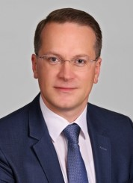
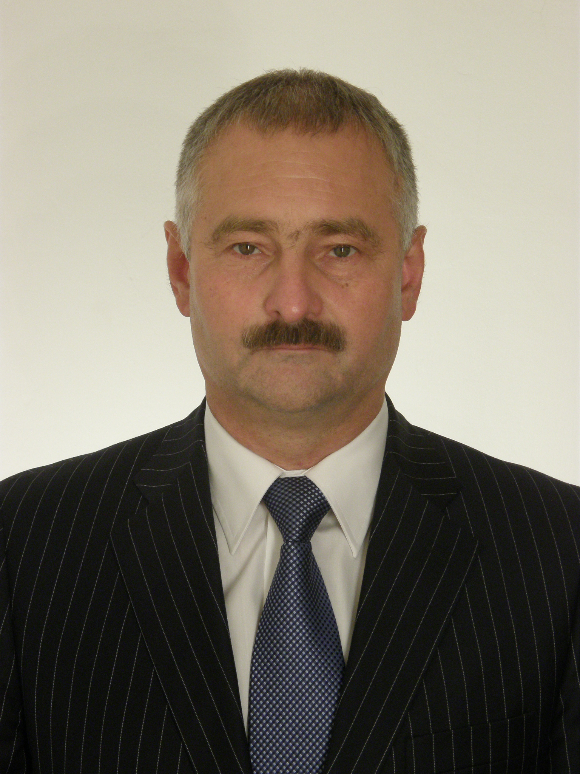
Магистратура
«Экономика чрезвычайных ситуаций»
Руководитель программы:
Гурович А.М. – кандидат экономических наук, заместитель Министра Российской Федерации по делам гражданской обороны, чрезвычайным ситуациям и ликвидации последствий стихийных бедствий
Овсяник А.И. – доктор технических наук, профессор, заведующий кафедрой «Безопасность жизнедеятельности»
ЦЕЛЬ
- формирование у обучающихся общих норм и правил обеспечения экономических стимулов и регуляторов (страхование, лицензирование, декларирование, льготы по налогам, кредиту, амортизации) позволяющих достигнуть рационального уровня рисков, в случае возникновения ЧС, а также на организацию эффективных действий по их ликвидации и реализацию мероприятий, направленных на преодоление последствий и восстановление деятельности.

Slide 3
Магистратура
«Экономика чрезвычайных ситуаций»
Стандарты:
Программы магистратуры, реализуемые Финансовым университетом по направлению подготовки 38.04.01 Экономика, разрабатывается и реализуется в соответствии с основными положениями Федерального закона «Об образовании в Российской Федерации» (от 29.12.2012 № 273-ФЗ) и на основе образовательного стандарта высшего образования федерального государственного образовательного бюджетного учреждения высшего образования «Финансовый университет при Правительстве Российской Федерации» (далее – ОС ВО ФУ, утвержден приказом Финуниверситета от 26.12.2017 № 2327/о) с учетом требований рынка труда.

Slide 4
Магистратура
Московская область
«Экономика чрезвычайных ситуаций»
Описание программы
1
Виды профессиональной деятельности:
Организационно-управленческая;
Аналитическая;
Научно-исследовательская;
Проектно-экономическая.
2
3
Требования к условиям организации программы:
Ежегодное обновление согласно текущим научным тенденциям
Привлечение практических специалистов государственных и коммерческих структур
Уникальность программы:
Индивидуальная работа с участниками программы, в первую очередь, улучшение условий, необходимых для социализации личности магистранта
Москва – субъект
Хабаровский край
Министерство Российской Федерации по делам гражданской обороны, чрезвычайным ситуациям и ликвидации последствий стихийных бедствий (МЧС России)

Slide 5
Магистратура
«Экономика чрезвычайных ситуаций»
Отличительные особенности выпускников:
1
Ситуационная осведомленность – моделирование и оценка потенциальных рисков в случае возникновения и развития ЧС
4
Создание системы экономического стимулирования предотвращения и ликвидации последствий чрезвычайных ситуаций
5
Установление экономической ответственности за риск возникновения ЧС и причиненный ущерб, предусматривающей гарантии его возмещения
2
Анализ воздействий нарушений/ разрушений на деятельность хозяйствующего субъекта, определение корневых причин возникновения и развития ЧС
3
Оценка потенциальных затрат и ресурсов, требуемых для ликвидации ЧС, выполнения программы управления неотложными и аварийно-спасательными работами
6
Формирование системы экономического регулирования и финансирования мероприятий по снижению риска, а также предупреждению возникновения ЧС
4

Slide 6
Магистратура
«Экономика чрезвычайных ситуаций»
Потребность на рынке труда:
Объектами профессиональной деятельности магистров являются:
Главные управления по делам ГОЧС субъектов РФ МЧС России
консалтинговые, аудиторские, страховые компании
ведущие научно-аналитические организации, выполняющие работы по проектированию и созданию систем безопасности для предупреждения ЧС и снижения их последствий на критически важных объектах для национальной безопасности, на потенциально опасных объектах экономики
Региональные управления безопасности при правительстве субъектов РФ
правоохранительные и иные контролирующие органы, экспертные учреждения

Slide 7
Магистратура
«Экономика чрезвычайных ситуаций»
Кадровый потенциал:
Реализация программы будет осуществлена за счет кадрового потенциала кафедры «Безопасность жизнедеятельности».
В настоящее время на кафедре работают 2 докторов наук, 8 кандидатов наук.
С целью реализации программы организовано взаимодействие Деловыми партнерами:
Академия гражданской защиты МЧС России
Академия государственной противопожарной службы МЧС России
Всероссийский научно-исследовательский институт по делам гражданской обороны, чрезвычайных ситуаций и ликвидации последствий стихийных бедствий МЧС России
Департамент по делам гражданской обороны, чрезвычайных ситуаций и пожарной безопасности правительства г. Москвы
Управление по обеспечению деятельности противопожарно-спасательной службы правительства Московской области

Slide 8
Магистратура
«Экономика чрезвычайных ситуаций»
Организации-партнеры:
Министерство Российской Федерации по делам гражданской обороны, чрезвычайным ситуациям и ликвидации последствий стихийных бедствий (МЧС России)
Федеральная служба по финансовому мониторингу
Москва – субъект Российской Федерации, город федерального значения, столица Российской Федерации
Московская область - субъект Российской Федерации
Хабаровский край — субъект Российской Федерации
Росфинмониторинг

Slide 9
Магистратура
«Экономика чрезвычайных ситуаций»
Примерный перечень обязательных дисциплин:
Научно-теоретические основы обеспечения экономической безопасности в РФ в условиях чрезвычайных ситуаций
Экономический анализ и расчет бюджета на предотвращение и ликвидацию чрезвычайных ситуаций
Методологические основы анализа экономической безопасности на региональном и муниципальном уровне
Разработка и внедрение систем защиты населения и территорий в условиях чрезвычайных ситуаций
Проектирование системы минимизации рисков и обеспечения экономической безопасности в чрезвычайных
ситуациях
Организация противодействия правонарушениям экономической направленности в условиях чрезвычайных ситуаций

Slide 10
Магистратура
«Экономика чрезвычайных ситуаций»
Перечень дисциплин по выбору:
Обязательная часть
Модуль направленности программы магистратуры
Департамент экономической теории:
Экономика развития
Департамент анализа данных, принятия решений и финансовых технологий:
Математическое обеспечение финансовых решений
Эконометрические
исследования
Безопасность жизнедеятельности:
Методы расчета компенсации ущерба хозяйствующего субъекта и населения в результате чрезвычайных ситуаций
Диагностика и мониторинг функционирования экономики страны в чрезвычайных ситуациях с учетом региональных особенностей
Страхование объектов экономики в условиях возникновения риска чрезвычайных ситуаций
Глобальные риски при чрезвычайных ситуациях и их влияние на уровень экономической безопасности регионов России
Методы расчета компенсации ущерба хозяйствующего субъекта и населения в результате чрезвычайных ситуаций

Slide 11
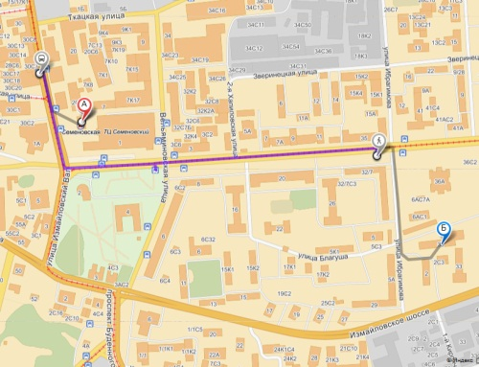
Магистратура
«Экономика чрезвычайных ситуаций»
Контакты:
E-mail
GGSidorenko@fa.ru
Телефон кафедры
Адрес кафедры
+7 (499) 277 21 46
105187, г. Москва, ул. Щербаковская, 38, каб. 906

